Slide 1

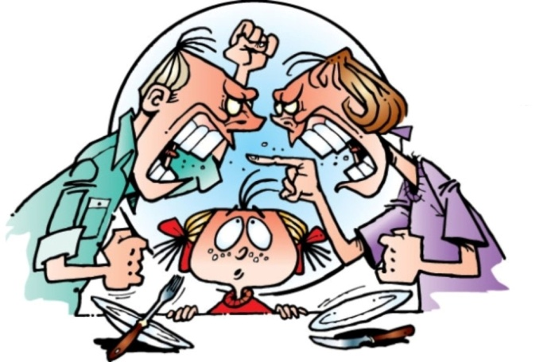
Профилактика агрессивного поведения у детей
Бородина Екатерина Геннадьевна
Учитель биологии
МКОУ Юргамышская СОШ

Slide 2
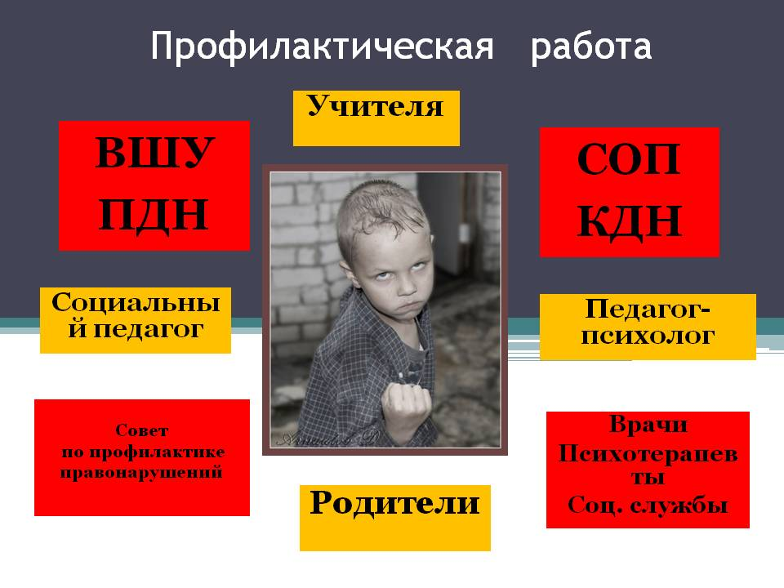

Slide 3
Притча «Безвредная змея»
Жила-была невероятно свирепая, ядовитая и злобная змея. Однажды она повстречала мудреца и, поразившись его доброте, утратила свою злобность. Мудрец посоветовал ей прекратить обижать людей, и Змея решила жить простодушно, не нанося ущерба кому-либо. Но как только люди узнали про то, что Змея не опасна, они стали бросать в неё камнями, таскать её за хвост и издеваться. Это были тяжелые времена для Змеи. Мудрец увидел, что происходит, и, выслушав жалобы Змеи, сказал: «Дорогая, я просил, чтобы ты перестала причинять людям страдания и боль, но я не говорил, чтобы ты никогда не шипела и не отпугивала их».

Slide 4
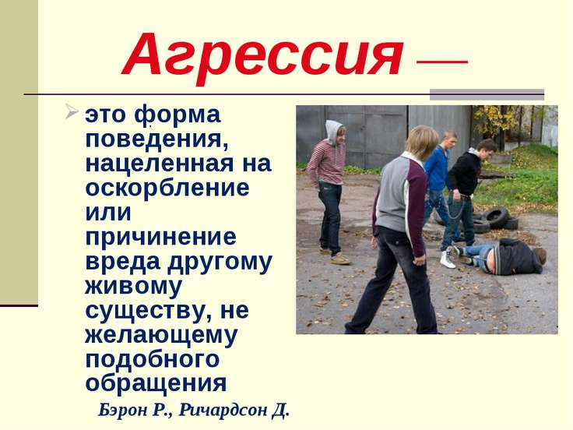

Slide 5
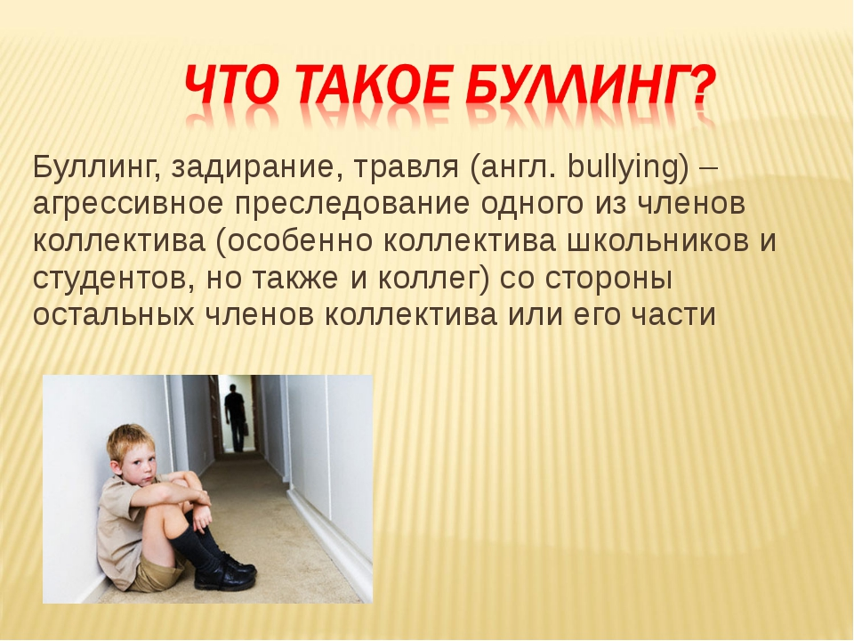

Slide 6
СИТУАЦИЯ
Двухлетний малыш ударился о ножку стула и громко плачет. По тревожному сигналу «летит» любящая бабушка. «Что, мое солнышко, кто тебя обидел?» Ребенок указывает на стул и плачет еще громче. «Ах, этот стул негодный, мы ему сейчас покажем, как маленьких обижать», — приговаривает бабушка и отчаянно лупит по стулу. Внучок незамедлительно повторяет ее действия и молотит по ни в чем не повинному стулу. Вот и слезы высохли, все хорошо!

Slide 7
СИТУАЦИЯ
К маме прибегает зареванный пятиклассник. «Вовка меня ударил». Мама решительно говорит: «А ты что же, не умеешь за себя постоять? Сейчас же пойди и дай сдачи!»...

Slide 8
СИТУАЦИЯ
Дима Г., 11 лет. С виду добродушный толстячок с вечной улыбкой на лице. Никто и предположить не может, насколько обманчива его внешность. Стоит только тронуть этого ребенка, нечаянно толкнуть или сказать что-либо для него неприятное, он вихрем налетает на обидчика и молотит его так, что появляется опасение за жизнь жертвы.

Slide 9
СИТУАЦИЯ
Максим Г. (8 лет) учится во втором классе. Даже на уроках ведет себя крайне агрессивно: умудряется стукнуть любого, кто его затронет. Что уже говорить о переменах! Здесь просто опасно оставлять его без присмотра взрослых наедине с одноклассниками. Мальчик кричит, кидается на товарищей с кулаками. Лицо Максима никогда не выражает улыбки, всегда какое-то злобное и сердитое.

Slide 10
СИТУАЦИЯ
Ваня Б. (10 лет) ученик 5-го класса. Растет в полной благополучной интеллигентной семье. Родители спокойные и уравновешенные люди, имеют высшее образование. Ваня постоянно демонстрирует агрессивное поведение. На уроках, переменах, в ход идут пинки, толчки, щипки. Жертвами становятся не только мальчики, но и девочки. Причем совершаются эти деяния Ваней без всяких причин. Создается впечатление, что ребенок выплескивает излишнюю энергию.
В рисуночном тесте «Моя семья» изобразил полную идиллию — мама, папа, Ваня, но в разгар рисования подал голос Алеша (мальчик, которого Ваня просто не выносит). Незамедлительно последовала реакция — на рисунке рядом с домочадцами, мирно сидящими на диване, появилось изображение Алеши и надпись: «Я выдергиваю ноги, уши и голову у Алеши Ф.»

Slide 11
СИТУАЦИЯ
Таня Т. (10 лет). Очень родителей ей братика. Если бы она могла предвидеть, что последует за этим! Когда ребенок возник в квартире, начались настоящие страдания Тани. Мама, папа и бабушка постоянно вертелись около этой живой куклы, которая постоянно пищала, плакала и чего-то требовала. Таня почувствовала себя одинокой и никому не нужной. От нее постоянно отмахивались, гнали посмотреть телевизор, посмотреть книжки, порисовать. Таня капризничала, плакала, топала ногами. Ей решительно не хотелось уже никакого братика, не говоря уже о том, чтобы делить родителей с ним. И случилось непоправимое... Однажды, когда папа был на работе, бабушка ушла в магазин, а мама была занята стиркой, Таня схватила ненавистный сверток и выбросила его с балкона 5-го этажа.
просила

Slide 12


Slide 13
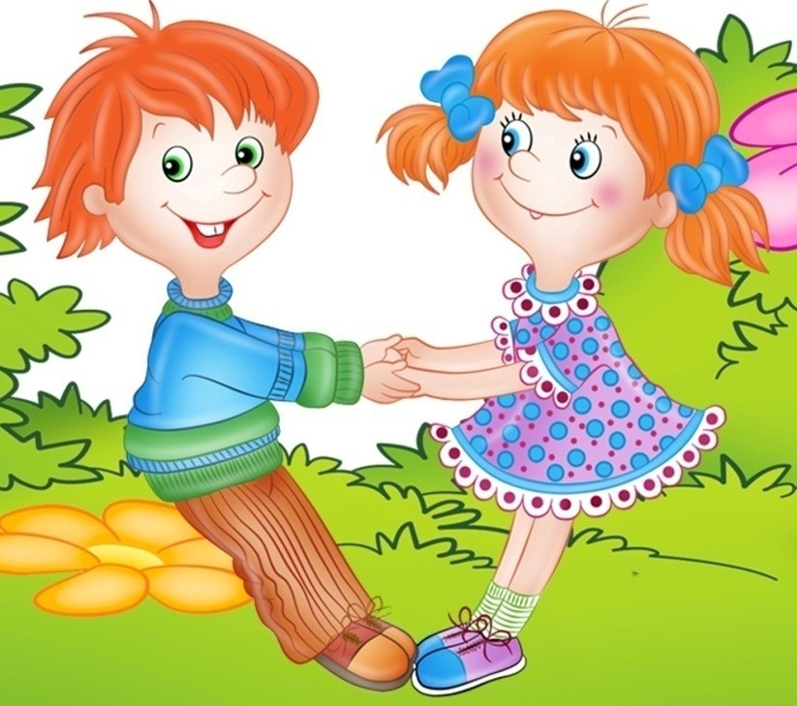
Упражнение «Работа с гневом».
СПОСОБЫ ВЫРАЖЕНИЯ (выплескивания) ГНЕВА:
Громко спеть любимую песню.
Пометать дротики в мишень.
Попрыгать на скакалке.
Используя «стаканчик для криков», высказать все свои отрицательные эмоции.
Налить в ванну воды, запустить в нее несколько пласт массовых игрушек и бомбить их каучуковым мячом.
Пускать мыльные пузыри.
Устроить «бой» с боксерской грушей.
Быстрыми движениями руки стереть с доски.
Пробежать несколько кругов вокруг дома.
Передвинуть в квартире мебель (например, журнальный столик).
Поиграть в «настольный футбол» (баскетбол, хоккей).
Постирать белье.
Отжаться от пола максимальное количество раз.
Устроить соревнование «Кто громче крикнет», «Кто выше прыгнет», «Кто быстрее пробежит».
Скомкать несколько листов бумаги, а затем их выбросить.
Быстрыми движениями руки нарисовать обидчика, а за тем зачиркать его.
Слепить из пластилина фигуру обидчика и сломать ее.

Slide 14
СИТУАЦИЯ
Сын учится в 3 классе, постоянно подвергается физическим нападкам со стороны одного неадекватного одноклассника, жаловаться учительнице уже замучилась, она ему пальчиком помашет, замечание сделает и всё, ему это всё по-барабану, так как его ругают постоянно. У меня мальчик домашний и хоть пытается дать сдачи, но физически не такой крепкий, жалуется мне через день как его ударил этот неадекват. Посоветуйте, может в администрацию школы жалобу написать, сама знакомиться с его родителями не хочу, ибо там только дед занимается воспитанием (он по возрасту больше в отцы подходит) и судя по его речи гоблин такой же агрессивный.

Slide 15
Приемы:
- констатирующий вопрос («Ты злишься?»);
- раскрытие мотивов агрессивного поведения («Ты хочешь меня обидеть?», «Ты хочешь продемонстрировать силу?»);
- обнаружение своих собственных чувств по отношению к нежелательному поведению («Мне не нравится, когда со мной- говорят в таком тоне», «Я сержусь, когда на меня кто-то громко кричит»);
- апелляция к правилам («Мы же с тобой договаривались!»).Давая обратную связь агрессивному поведению ребенка, взрослый человек должен проявить, по меньшей мере, три качества: заинтересованность, доброжелательность и твердость
- публично минимизировать вину учащегося («Ты неважно себя чувствуешь», «Ты не хотел его обидеть»), но в беседе с глазу на глаз показать истину; - не требовать полного подчинения, позволить ребенку выполнить ваше требование по-своему.

Slide 16
Принципы работы с агрессивными детьми для педагога
- контакт с ребенком;
- уважительное отношение к личности ребенка;
- положительное внимание к внутреннему миру ребенка;
- безоценочное восприятие личности ребенка, принятие его в целом;
- сотрудничество с ребенком – оказание конструктивной помощи в отреагировании проблемных ситуаций и наработки навыков саморегуляции и контроля.

Slide 17
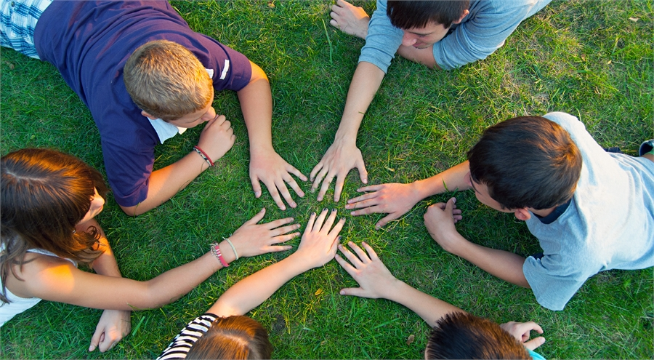
«Психологическая поддержка ребенка - это уже половина дела»

